Slide 1
Molinetes de Constitución, Línea C
¿Conviene habilitar más molinetes, validar más rápido o las dos cosas?
Ingreso a la Línea C en Constitución, 07:00 a 09:30 de un día hábil: las 14 ventanas de 15 min con más pasajeros de toda la red del subte.
Juan Cruz Bonadeo · Matías Estevez — Simulación, UTN FRRo, 2026
Notes:
[0:00 · Juan · Diapositiva 1: el problema]
Analizamos el ingreso a la Línea C en Constitución, de 7 a 9:30 de un día hábil: la estación más cargada del subte. La pregunta es si conviene habilitar más molinetes, validar más rápido o las dos cosas.

Slide 2
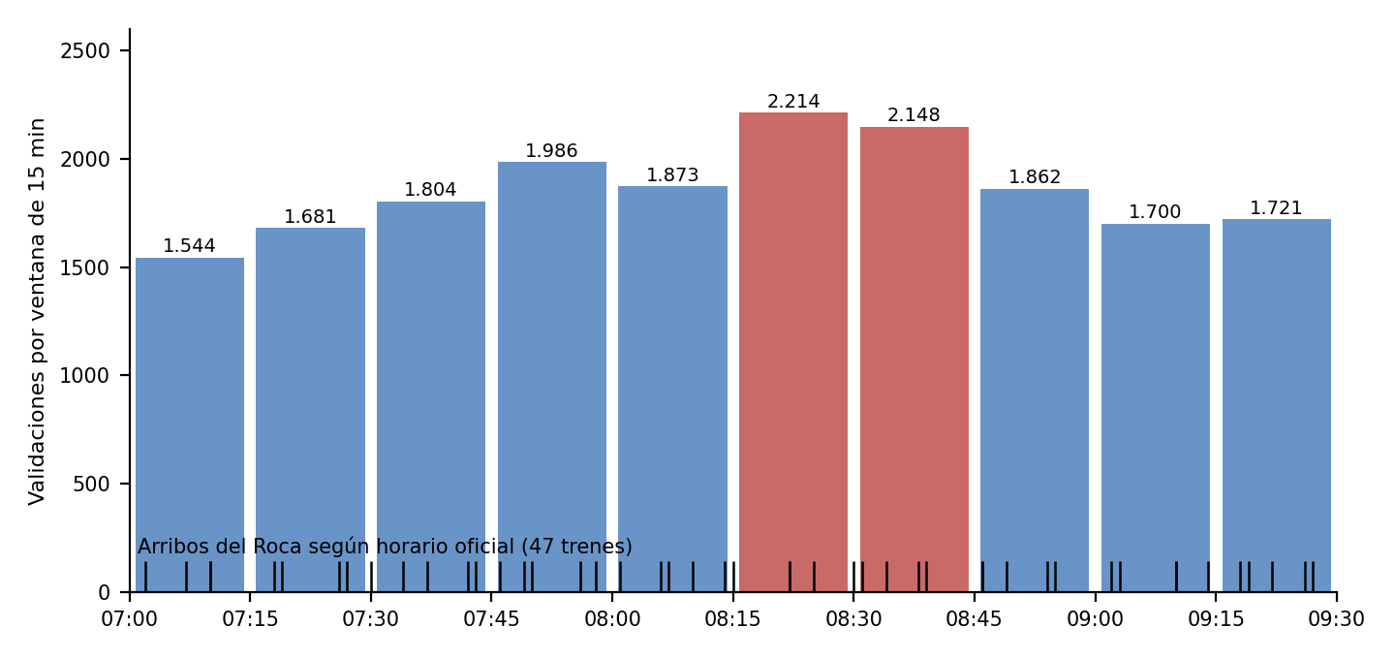
Por qué simular y no usar una fórmula
Con promedios no hay cola; con oleadas, sí
08:15: 2.214 validaciones en 15 min; cada molinete ocupado un tercio del tiempo
M/M/c con esos promedios: casi sin espera
Pero el Roca trae 47 trenes en la franja: la gente llega en oleadas
La cola es transitoria → simulación de eventos discretos
Notes:
[0:17 · Matías · Diapositiva 2: por qué simular]
Con promedios no hay problema: a las 8:15 cada molinete está ocupado un tercio del tiempo y una fórmula de colas da casi cero espera. Pero el Roca trae 47 trenes y la gente llega en oleadas. La cola es transitoria, y eso se simula.

Slide 3
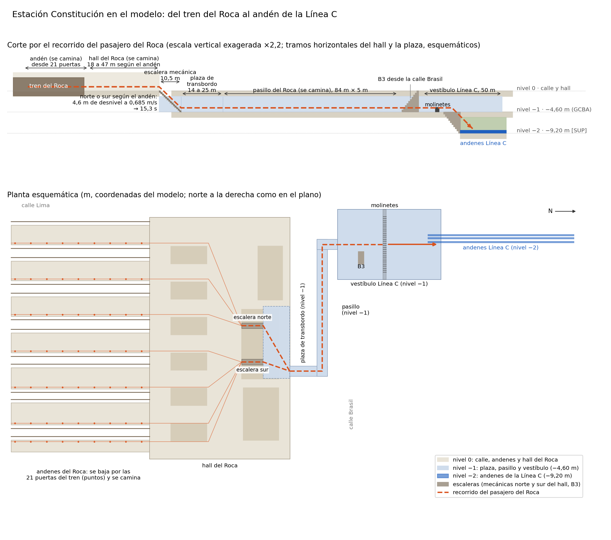
El modelo: del tren al molinete
AnyLogic, Pedestrian Library · sistema terminal
Cada réplica = un día hábil real (75 días, mar–jun 2026)
Validaciones por ventana de SBASE y llegada real de cada tren (Trenes Argentinos)
Bajan por 21 puertas, caminan andén y hall, escaleras mecánicas, plaza y pasillo
Eligen cola por distancia y fila; validan; la réplica termina cuando sale el último que entró antes de las 09:30
Notes:
[0:37 · Juan · Diapositiva 3: el modelo]
Cada réplica es un día hábil real: las validaciones de SBASE y la llegada real de cada tren. Cada pasajero baja del tren, camina el andén y el hall, baja por las escaleras mecánicas, elige un molinete y valida.

Slide 4
Escenarios y medidas
Todos contra la situación actual (E0), con el mismo día y los mismos pasajeros
Escenario | Molinetes | Validación (s) | Qué representa
E0 | 20 | Triangular (1,8; 2,4; 3,5) | Situación actual
E1 | 22 | Triangular (1,8; 2,4; 3,5) | Habilitar los 22 del vestíbulo
E3 | 20 | Triangular (1,5; 1,8; 2,5) | Validación sin contacto (EMV/QR)
E13 | 22 | Triangular (1,5; 1,8; 2,5) | Las dos medidas juntas
Medidas primarias
P90 de la espera en la franja (no la media: la media esconde la oleada)
Proporción de pasajeros que esperan más de 30 s
P90 de la espera de quienes llegan en el pico (08:15–08:45)
Notes:
[0:55 · Matías · Diapositiva 4: escenarios y medidas]
Comparamos la situación actual, E0, con 20 molinetes, contra 22 molinetes, validación sin contacto, y las dos juntas. Medimos el percentil 90 de la espera, porque el promedio esconde la oleada.

Slide 5
El modelo en funcionamiento
AnyLogic · PeatonalFranjaVisualE0 · ~50 s
Respaldo: poner acá una captura del modelo corriendo
(materias/SIM/figs/tpi-subte-modelo-espacial.png)
1 Los 4 bloques: variables, medidas, lógica y simulación
2 Llega un tren: bajan por las 21 puertas
3 Cruzan el hall y bajan por las escaleras mecánicas
4 Pasillo y oleada en los molinetes
5 Panel en vivo: hora, cola, P90
6 Mapa de calor: dónde se acumula la gente
Notes:
[1:12 · Juan · Diapositiva 5: el modelo en funcionamiento (50 s)]
INDICACIÓN: Cambiar a AnyLogic: `PeatonalFranjaVisualE0` lanzado ~90 s antes, a 30x, ya cerca del pico. Mostrar en este
INDICACIÓN: orden y hablar sobre la animación. Si algo falla, volver a la diapositiva: tiene la captura de respaldo.
Este es el modelo en AnyLogic. Arriba, en tres bloques, las variables, las medidas y la lógica; abajo, la simulación. Acá llega un tren del Roca: la gente baja por las puertas, cruza el hall y baja por las dos escaleras mecánicas. En el subsuelo camina el pasillo hasta los molinetes, donde se forma la oleada. El panel muestra en vivo la hora, la cola y el percentil 90, y el mapa de calor marca en rojo dónde se acumula la gente.

Slide 6
Resultados
[N] días por escenario · números aleatorios comunes · t apareado con Bonferroni (k = 9)
Escenario | P90 espera (s) | Espera > 30 s | Δ P90 vs E0 [IC 99,4 %]
E0 | [pendiente] | [pendiente] | —
E1 | [pendiente] | [pendiente] | [pendiente]
E3 | [pendiente] | [pendiente] | [pendiente]
E13 | [pendiente] | [pendiente] | [pendiente]
PENDIENTE: correr resultados_informe.py con la producción y volver a generar esta presentación
Notes:
[2:02 · Matías · Diapositiva 6: resultados]
Corrimos [N] días por escenario, con los mismos días y los mismos pasajeros en los cuatro. Con intervalos apareados y Bonferroni, el percentil 90 pasó de [E0] segundos a [E1] con 22 molinetes, [E3] validando más rápido y [E13] con las dos. [FRASE SOBRE LOS INTERVALOS].

Slide 7
Conclusión y alcance
[PENDIENTE: recomendación según la regla de decisión, con los intervalos de la producción]
Vale dentro de estos supuestos
La espera real no está medida: la comparación entre escenarios es más sólida que los valores absolutos
80 % de las validaciones viene del Roca (supuesto; no identificable con los datos)
Validación sin contacto: extremo rápido del rango técnico, no medido
Subsuelo sin plano oficial; el modelo reparte la carga entre molinetes más parejo que la realidad
Notes:
[2:30 · Juan · Diapositiva 7: conclusión y alcance]
[CONCLUSIÓN]. Vale dentro de los supuestos: no medimos la espera real, la proporción que viene del Roca es un supuesto y el subsuelo no tiene plano oficial. Gracias.

